Slide 1
编译原理与实践 Principle and Practice of Compiler 2023-2024第2学期
第3章 词法分析
黄孝喜

Slide 2
提纲
词法分析器的作用
词法单元的规约(描述): 正则表达式
词法单元的识别: 状态转换图
词法分析器生成工具及设计
有穷自动机

Slide 3
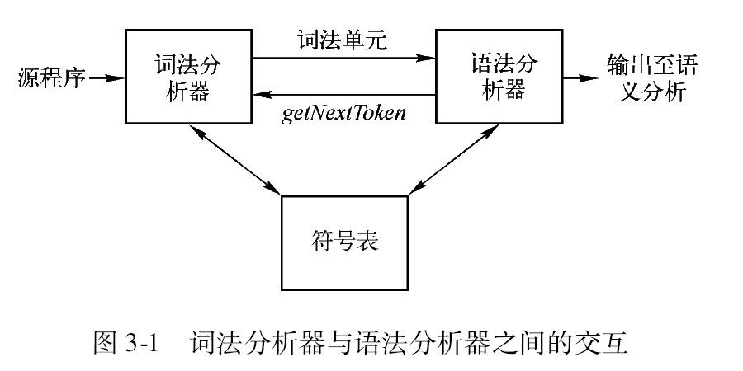
词法分析器的作用
读入源程序字符流，组成词素，输出词法单元序列
过滤空白符(空格、换行符、制表符)、注释等
将词素添加的符号表中
在逻辑上可以独立于语法分析，但是通常和语法分析处于同一趟中。

Slide 4
为什么要设立独立的词法分析器？
简化编译器的设计
词法分析器可以首先完成一些简单的处理工作
提高编译器的效率
相对于语法分析，词法分析过程较为简单，可以高效实现
下推自动机 vs. 有穷自动机
增强编译器的可移植性
与输入设备相关的特殊性可以限制在词法分析器

Slide 5
词法单元、模式、词素
词法单元(token)，也称单词符号
二元组<词法单元名, 属性值(可选)>
词法单元名表示词法单位种类的抽象符号，语法分析器通过词法单元名即可确定词法单元序列的结构。
属性值通常用于语义分析之后的阶段
模式(Pattern)
描述一类词法单元的词素可能具有的形式，比如:标识符的构成模式
词素(Lexeme)
源程序中的字符序列
和某个词法单元的模式相匹配，被词法分析器识别为该词法单元的一个实例

Slide 6
词法单元、模式、词素 (例子)
printf("Total = %d\n", score)；
printf和score与标识符(id) 的模式匹配
"Total = %d\n"与literal的模式匹配

Slide 7
词法单元的属性
一个模式匹配多个词素时，必须通过属性来传递附加的信息
属性值将被用于语义分析、代码生成等阶段
不同的目的需要不同的属性
属性值通常是一个结构化数据
如词法单元id的属性
词素、类型、第一次出现的位置、…

Slide 8
提纲
词法分析器的作用
词法单元的规约(描述): 正则表达式
词法单元的识别: 状态转换图
词法分析器生成工具及设计
有穷自动机

Slide 9
词法单元的规约
正则表达式可以高效、简洁地处理词法单元时用到的模式类型
内容【在FLA课程上都已学过】
串和语言
语言上的运算
正则表达式和正则定义
正则表达式的扩展

Slide 10
串和语言
字母表(Alphabet): 一个有穷的集合
符号典型例子: 字母、数字、标点符号
例子: {0, 1}, ASCII, Unicode
理论上，我们可以把任意的有限集合看作字母表
字母表上的串(String)是该表中符号的有穷序列
串s的长度，即|s|，指s中符号出现的次数
空串ε: 长度为0的串
语言(Language)是某个给定字母表上的串的可数的集合

Slide 11
串和语言(cont.)
和串有关的术语(以banana为例)
前缀: 从串的尾部删掉0个或多个符号后得到的串(ban, banana, ε)
后缀: 从串的开始处删除0个或多个付好后得到的串(nana, banana, ε)
子串: 删除串的某个前缀和某个后缀得到的串(banana, nan, ε)
真前缀、真后缀、真子集: 既不等于空串，也不等于原串的前缀、后缀、子串
子序列(subsequence): 从原串中删除0个或多个符号后得到的串(baan)

Slide 12
串和语言(cont.)
串的运算
连接(Concatenation): x和y的连接是把y附加到x的后面而形成的串，记作xy
x=dog, y=house, xy=doghouse
空串ε是连接的单位元， εx=xε=x
指数(幂)运算: s⁰=ε， s¹=s, s^{i}=s^{i-1}s
x=dog, x⁰=ε，x¹=dog, x³=dogdogdog

Slide 13
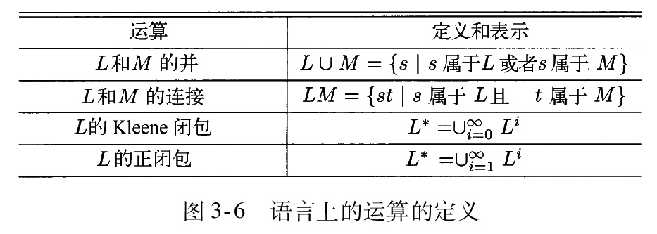
串和语言(cont.)
语言的运算
语言是某个给定字母表上的串的可数集合

Slide 14
串和语言(cont.)
例子3.3
L = { A, B , ……, Z, a, b, ……, z }
D = { 0, 1, ……, 9 }
L ∪ D = { A, B, ……, Z, a, b, ……, z, 0, 1, ……, 9 }
LD: 520个长度为2的串的集合 (字母 + 数字)
L⁴: 所有由四个字母构成的串的集合
L*: 所有字母构成的集合，包括ε
L (L∪D)*: ?
D⁺: ?

Slide 15
正则表达式
字母表Σ上的正则表达式的定义
基本部分
ε是一个正则表达式，L(ε)={ε}
如果a是Σ上的一个符号，那么a是正则表达式，L(a)={a}
归纳部分 (代数运算)
选择: (r) | (s)，L((r) | (s) )= L(r) ∪ L(s)
连接: (r) (s)， L((r) (s) )= L(r) L(s)
闭包: (r)*， L((r)*)=((L(r))*
括号: (r)，L((r )) = L(r )
运算的优先级顺序: *、连接、选择|，如 (a)|((b)*(c)) = a|b*c
正则集合: 可以用一个正则表达式定义的语言
Notes:
与FLA课程的区别，选择运算符号从+改为|

Slide 16
正则表达式的例子
Σ={a, b}
L(a|b)={a, b}
L((a|b)(a|b))={aa, ab, ba, bb}
L(a*)={ε, a, aa, aaa, aaaa, …}
L((a|b)*) = {ε, a, b, aa, ab, ba, bb, aaa, aab, …}
L(a | a*b)= {a, b, ab, aab, aaab, … }

Slide 17
正则定义
为了书写方便，可以给正则表达式命名，且可以通过名字使用正则表达式
正则定义(regular definition)是如下形式的定义序列
d₁→r₁
d₂→r₂
…
d_{n}→r_{n}
其中
d_{i}不在Σ中，且各不相同 【可以看成是代表某个正则表达式的变量】
每个r_{i}是字母表Σ∪{d₁, d₂,…,d_{i-1}}上的正则表达式，不会出现递归定义

Slide 18
正则定义的例子
C语言标识符的正则定义
letter_→A | B | … | Z | a | b| … | z | _
digit → 0 | 1 | … | 9
id → letter_ (letter_ | digit)*
id对应的正则表达式为
(A | B | … | Z | a | b| … | z | _ ) ((A | B | … | Z | a | b| … | z | _) | (0 | 1 | … | 9))*

Slide 19
正则表达式的扩展
基本运算符: 选择、连接、Kleene闭包
扩展的运算符
一个或多个实例: 单目后缀⁺ (正闭包)
r⁺等价于rr*
零个或一个实例: ?
r?等价于 ε|r
字符类
[a₁a₂…a_{n}]等价于a₁ | a₂ | … | a_{n}
连接符号-，如: [a-z]等价于 a | b | … | z
扩展使得正则表达式更简洁，但不会使其描述能力增强

Slide 20
提纲
词法分析器的作用
词法单元的规约(描述): 正则表达式
词法单元的识别: 状态转换图
词法分析器生成工具及设计
有穷自动机

Slide 21
词法单元的识别
词法分析器要求能够检查输入字符串，在其前缀中找出和某个模式匹配的词素
首先通过正则定义来描述各种词法单元的模式
定义ws→(blank | tab | newline)⁺，用于消除空白符
当词法分析器识别出这个模式时，不返回词法单元，继续识别其他模式 (忽略空格、制表符、换行符等)

Slide 22
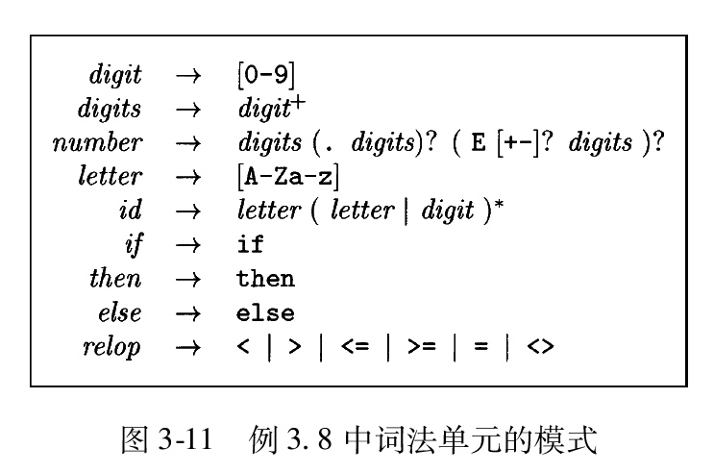
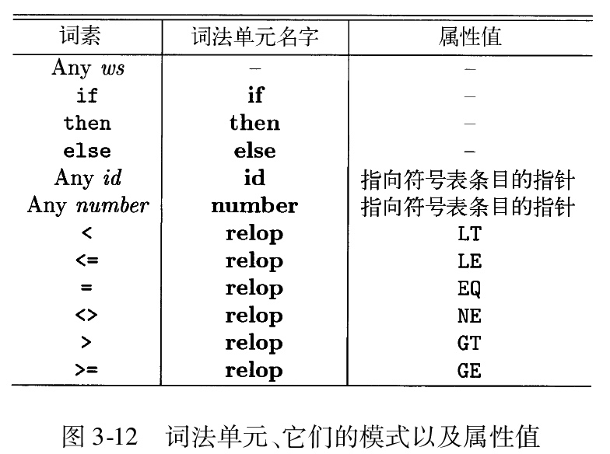
词法单元的识别
Notes:
分支语句的文法

Slide 23
状态转换图
词法分析器的重要组件之一，构造词法分析器的中间步骤
状态转换图(Transition diagram)
状态(State): 表示在识别词素时可能出现的情况
状态看作是已处理部分的总结
某些状态为接受状态或最终状态，表明已经找到词素
加上*的接受状态表示最后读入的符号不在词素中
开始状态(初始状态): 用start边表示
边(Edge): 从一个状态指向另一个状态
边的标签是一个或多个符号
当前状态s，下一个输入符号为a，就沿着从s离开，标号为a的边到达下一个状态。

Slide 24
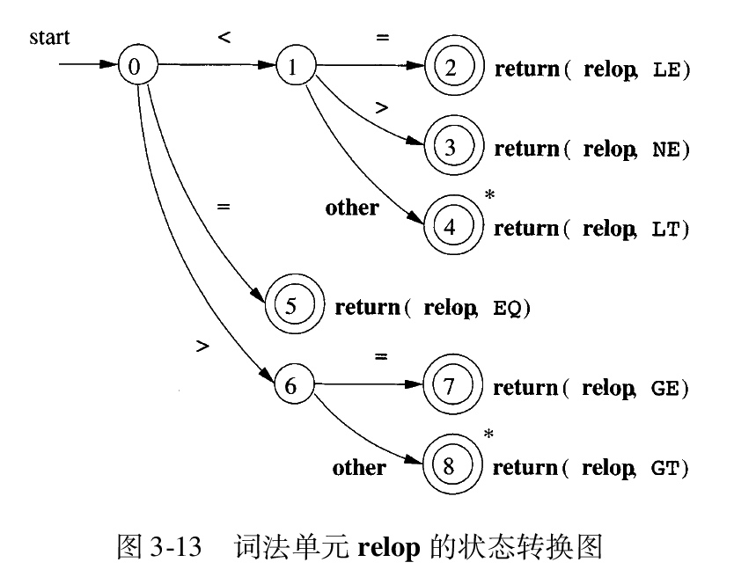
状态转换图的例子
双圈代表接受状态
*代表需要回退一个位置
开始状态

Slide 25
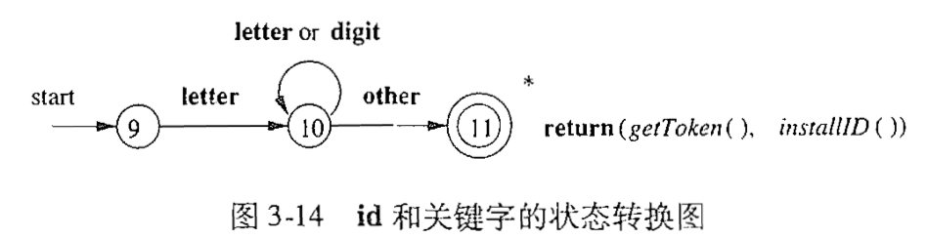
关键字(保留字)和标识符的识别
installID将该标识符 放入符号表内，并返 回符号表指针。如果
id → letter (letter | digit)*

Slide 26
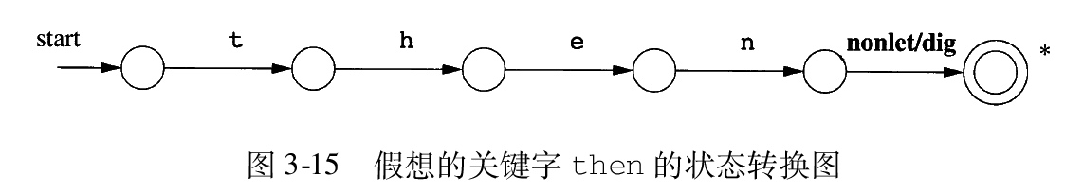
关键字(保留字)和标识符的识别
在很多时候，保留字也符合标识符的模式
识别标识符的状态图也会识别保留字
解决方法
在符号表中先填保留字，并指明它们不是普通标识符
为保留字建立独立的、高优先级的状态转换图
Notes:
过去同学实验的方法：先识别出标识符，在确定标识符之前，与关键词列表进行对比，如果在关键词列表中，则设为关键字。

Slide 27
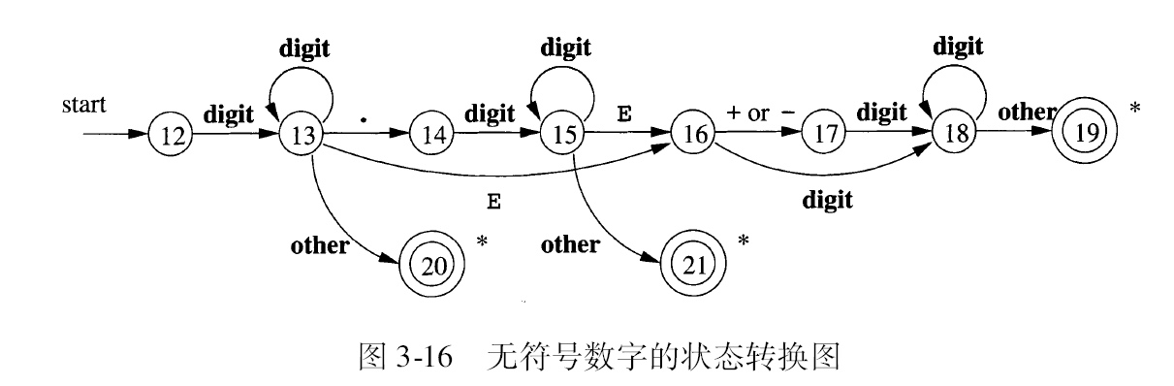
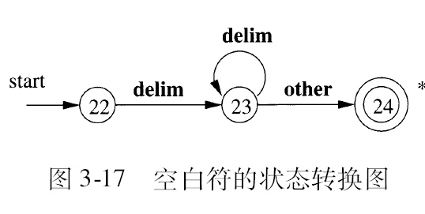
其他的状态转换图
number → digit⁺ (.digit⁺ )? (E[+ −]? digit⁺ )?
delim → blank | tab | newline
ws → delim+

Slide 28
词法分析器的体系结构
从状态转换图构造词法分析器的方法
变量state记录当前状态
一个switch根据state的值转到相应代码
每个状态对应一段代码
这段代码根据读入的字符，确定下一状态
如果找不到相应的边，调用fail( ) 进行错误处理和恢复
当进入某个接受状态时，返回相应的词法单元
注意: 当状态标注有*时，需要回退forward指针
实际上，是模拟状态转换图的运行

Slide 29
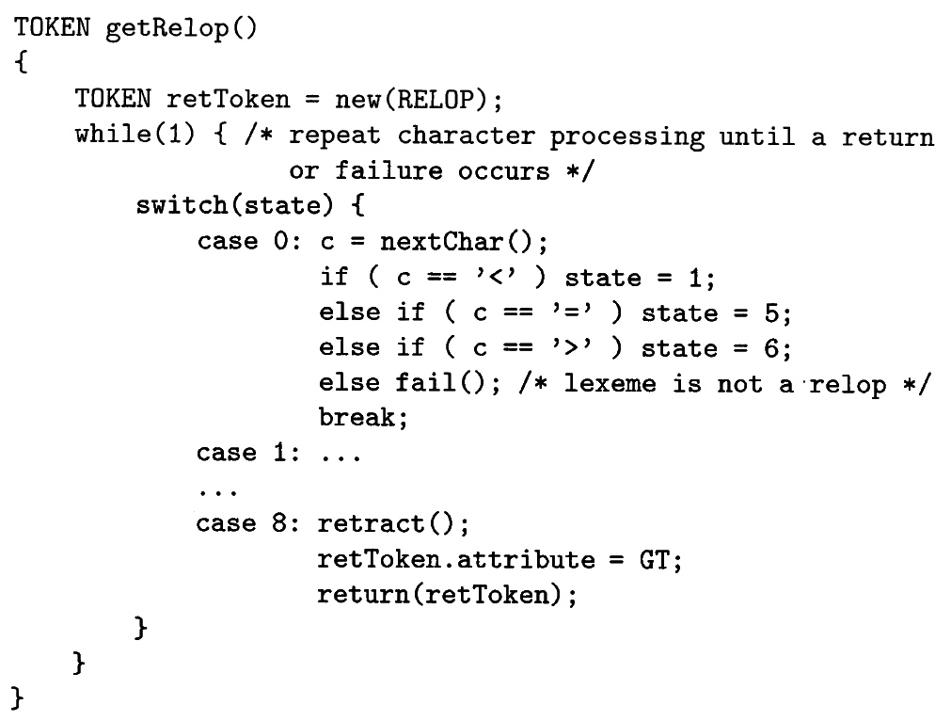
relop对应的代码概要
出错处理
回退

Slide 30
词法分析中的冲突及解决
R→ws | int | ID | ‘+’
识别“foo+3”？
R→ws |‘new’ | int | ID | ‘+’
识别“new foo”
Notes:
识别 “foo+3”
“f ” 匹配 R, 更精确地说是 Identifier 但是 “fo”也匹配 R, “foo” 也匹配, 但 “foo+”不匹配
如何处理输入？如果 x1 …xi ∈ L(R) 并且 x1 …xk ∈ L(R)
Maximal match 规则: 选择匹配 R 的最长前缀
优先 match 规则:选择先列出的模式 (j 如果 j < k)
必须将 ‘new’列在 Identifier的前面

Slide 31
词法错误
词法分析器对源程序采取非常局部的观点
例：难以发现下面的错误
fi (a == f (x) ) …
在实数是“数字串.数字串”格式下
可以发现 123.x 中的错误
紧急方式的错误恢复
删掉当前若干个字符，直至能读出正确的记号(会给语法分析器带来混乱)
错误修补
进行增、删、替换和交换字符的尝试(变换代价太高，不值得)

Slide 32
提纲
词法分析器的作用
词法单元的规约(描述): 正则表达式
词法单元的识别: 状态转换图
词法分析器生成工具及设计
有穷自动机

Slide 33
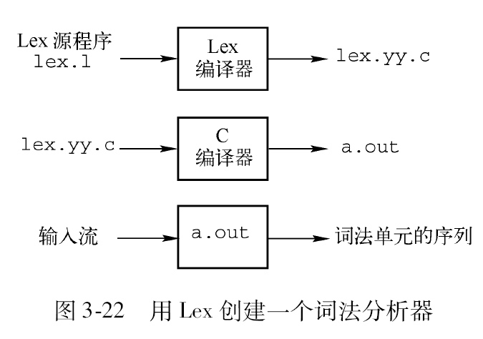
词法分析工具Lex/Flex
Lex/Flex是一个有用的词法分析器生成工具
通常和Yacc/Bison一起使用，生成编译器的前端

Slide 34
Lex源程序的结构
声明部分
常量: 表示常数的标识符
正则定义
转换规则
模式 {动作}
模式是正则表达式
动作表示识别到相应模式时应采取的处理方式
处理方式通常是用C语言代码表示
辅助函数
各个动作中使用的函数
声明部分
%%
转换规则
%%
辅助函数

Slide 35
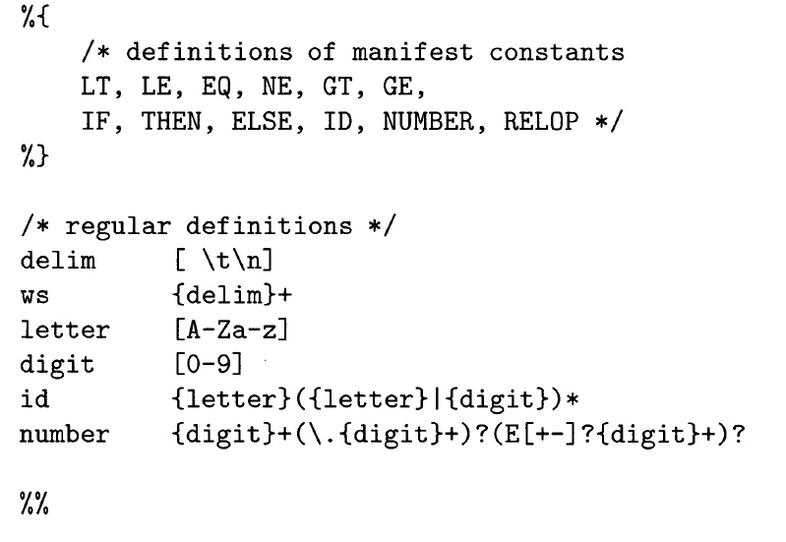
Lex程序的例子
%{和}%之间的内容一般被直接拷贝到lex.yy.c中
此处就是一段注释，而LT、LE等的值在Yacc源程序中定义
正则定义
%%分隔声明部分和转换规则部分

Slide 36
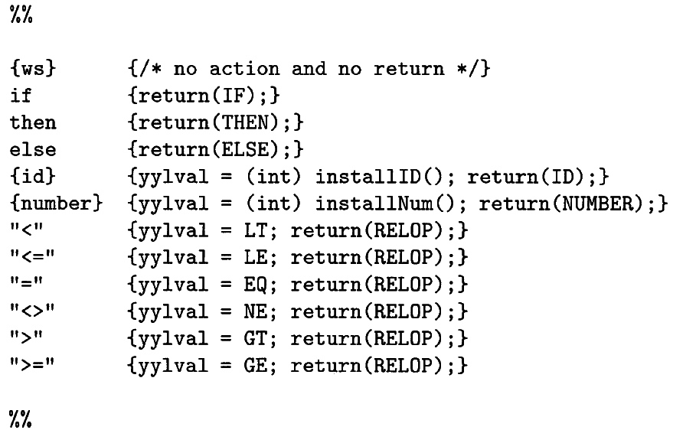
Lex程序的例子(cont.)
没有返回，表示继续识别其他词法单元
把识别到的标识符加入标识符表
识别到数字常量，加入常量表

Slide 37
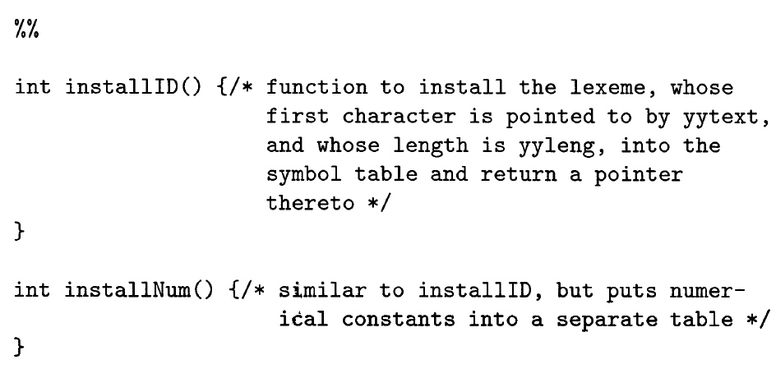
Lex程序的例子(cont.)
Lex处理源程序时，辅助函数被拷贝到lex.yy.c中
辅助函数可在规则中直接调用

Slide 38
Lex中的冲突解决方法
冲突: 多个输入前缀与某个模式相匹配，或者一个前缀与多个模式相匹配
Lex解决冲突的方法
多个前缀可能匹配时，选择最长的前缀
如: 词法分析器把<=当做一个词法单元识别
某个前缀和多个模式相匹配，选择列在前面的模式
如果保留字的规则在标识符的规则之前，词法分析器将识别出保留字

Slide 39
提纲
词法分析器的作用
词法单元的规约(描述): 正则表达式
词法单元的识别: 状态转换图
词法分析器生成工具及设计
有穷自动机

Slide 40
有穷自动机
本质上与状态转换图一样，但有穷自动机只输出yes/no
分为两类
不确定的有穷自动机(nondeterministic finite state automata/NFA)
边上的符号没有限制，一个符号可以出现在同一个状态的多个出边上，ε可以做标号
确定的有穷自动机(deterministic finite state automata/DFA)
对于每个状态以及每个符号，有且只有一条边(或最多只有一条边)
两种自动机都识别正则语言
对于每个用正则表达式描述的语言，都能用某个NFA或DFA来识别；反之亦然。

Slide 41
不确定的有穷自动机
NFA的定义
一个有穷的状态集S
一个输入符号集合Σ (字母表)
转换函数(Transition function): 对于每个状态和Σ∪{ε}中的符号，给出相应的后继状态集合
S中的某个状态s₀被指定为开始状态/初始状态
S的一个子集F被指定为接受状态(终止状态)的集合

Slide 42
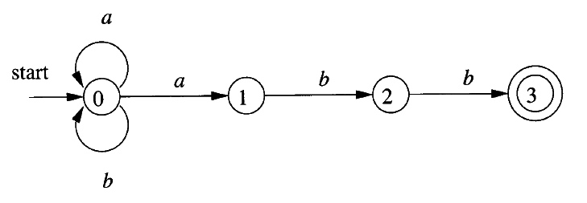
NFA的例子
状态集合S={0, 1, 2, 3}
开始状态s₀: 0
接受状态集合F: {3}
转换函数
(0, a) → {0 , 1} (0, b)→{ 0 }
(1, b) → { 2 } (2, b)→ { 3 }
相应的图形表示形式

Slide 43
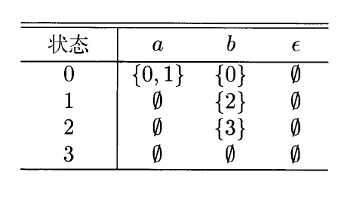
转换表(transition table)表示法
用二维表表示NFA的转换函数
每行对应于一个状态
每列对应于一个输入符号或ε
每个条目表示对应的后继状态集合
相应的图形表示形式
转换表表示形式

Slide 44
输入字符串的接受
一个NFA接受输入字符串x
当且仅当对应的转换图中存在一条从开始状态到某个接受状态的路径，且该路径各条边上的标号按顺序组成x(不含ε)
前例的NFA接受aabb，因为
NFA接受的语言: 从开始状态出发到达接受状态的所有路径的标号串的集合。
即该NFA接受的所有符号串的集合

Slide 45
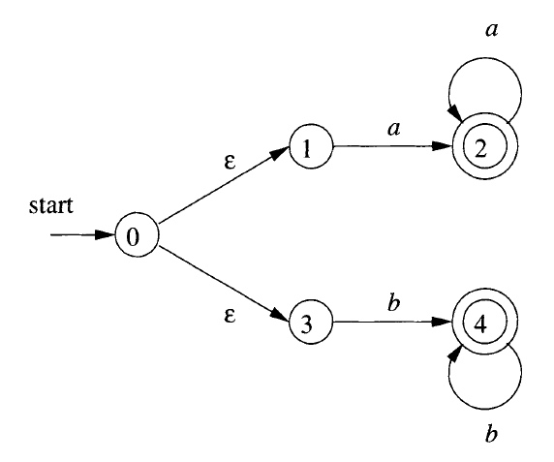
NFA和相应语言的例子
相应的语言: L(aa* | bb*)

Slide 46
确定的有穷自动机(DFA)
一个NFA被称为DFA，如果满足以下条件
没有标号为ε的边，并且
对于每个状态s和每个输入符号a，有且仅有一条标号为a的出边
可以高效地判断一个串是否被一个DFA接受
每个NFA都有一个等价的DFA
即它们接受相同的语言

Slide 47
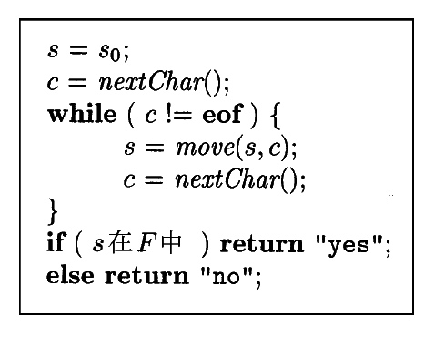
DFA的模拟运行
假设输入符号是字符
nextChar函数读入下一个字符
move函数给出当前状态s和输入符号c的边的目标状态

Slide 48
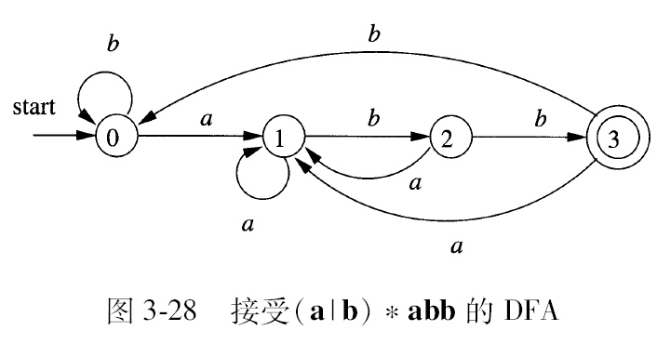
DFA的例子
假设输入为ababb，那么进入的状态序列为
0, 1, 2, 1, 2, 3，返回yes

Slide 49
从正则表达式到自动机的转换
正则表达式可以简洁、精确地描述词法单元的模式
模拟DFA的执行可以高效地进行模式匹配(识别)
将正则表达式转换为DFA的步骤
正则表达式到NFA
NFA到DFA

Slide 50
NFA到DFA(子集构造法)
基本思想
构造得到的DFA的状态：与NFA的状态子集相对应
DFA读入a₁, a₂, …, a_{n}后到达的状态: 对应于从NFA开始状态出发，沿着a₁, a₂, …, a_{n}可能到达的状态集合
在算法中，“并行地模拟”NFA在遇到一个给定输入串时所有可能的执行动作

Slide 51
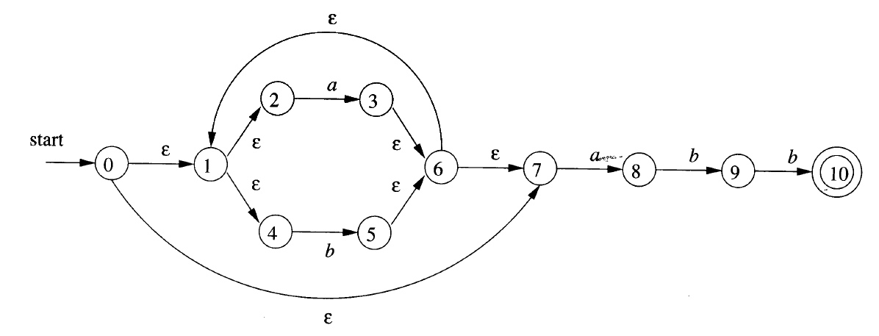
NFA的例子
下面的NFA能够接受babb
考虑从开始状态出发，沿着标号分别为b, ba, bab, babb能到达的所有可能状态的集合

Slide 52
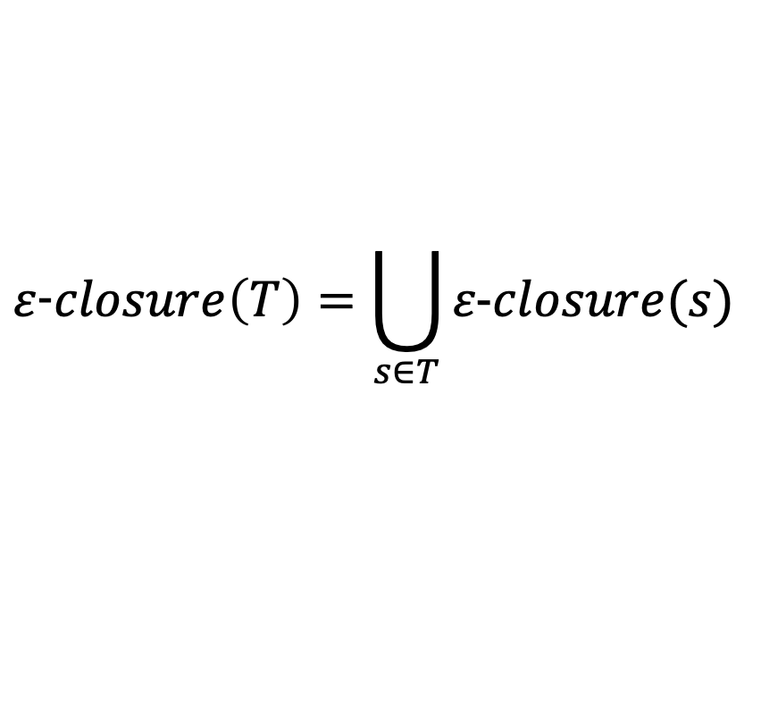
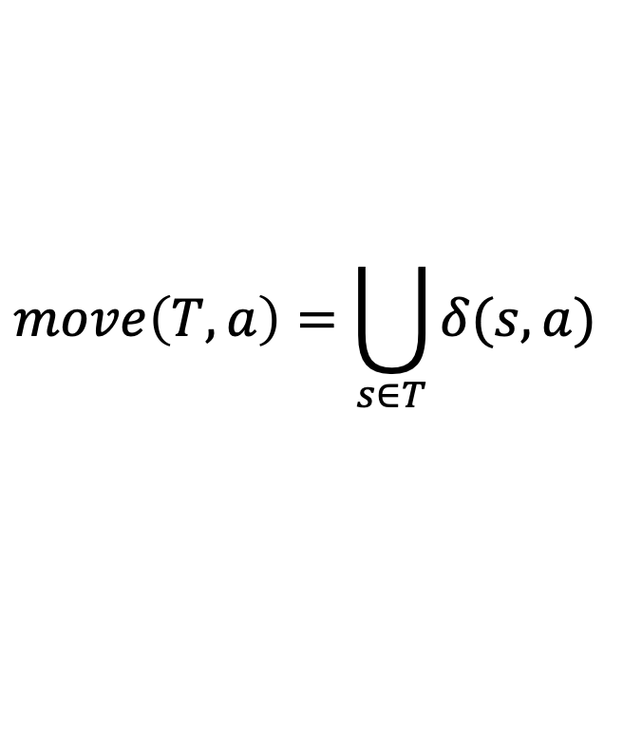
NFA到DFA(子集构造法) cont.
理论上，最坏情况下DFA的状态个数会是NFA状态个数的指数
但对于大多数真实语言，NFA和相应的DFA的状态数量大致相同
算法中使用的基本操作
ε-closure(s) : 从NFA状态s开始，只通过ε转换能到达的NFA状态集合
ε-closure(T) : 从T中的某个状态s开始，只通过ε转换能到达的NFA状态集合
move(T, a): 从T中的某个状态s出发，通过一个标号为a的边能到达的NFA状态集合
$$ε\text{−}closure\left(T\right)=\bigcup_{s∈T}{ε\text{−}closure(s)}$$
$$move\left(T, a\right)=\bigcup_{s∈T}{δ(s,a)}$$

Slide 53
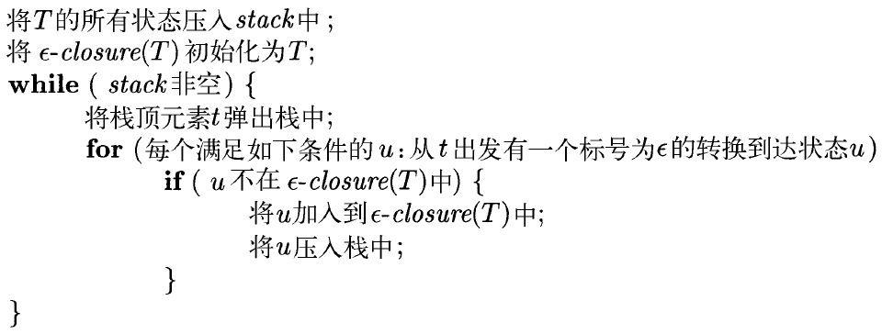
NFA到DFA(子集构造法) cont.
计算ε-closure(T)的算法
实际上是一个图搜索过程(只考虑ε边)

Slide 54
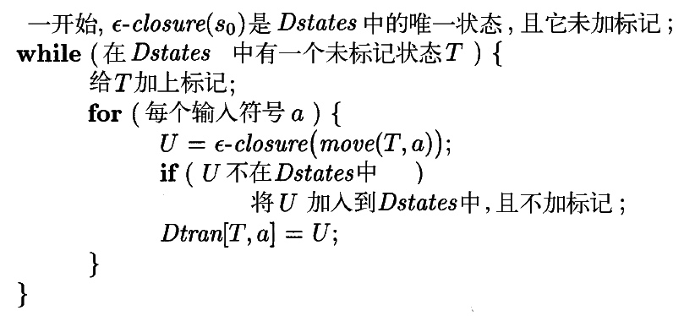
NFA到DFA(子集构造法) cont.
整个子集构造算法实际上是一个搜索过程
算法中Dstates中的未加标记状态表示还没搜索过它的各个后继

Slide 55
子集构造法的例子
A: ε-closure(0) ={0, 1, 2, 4, 7}
B: Dtran[A, a] = ε-closure({3, 8}) ={1, 2, 3, 4, 6, 7, 8}
C: Dtran[A, b] = ε-closure({5}) ={1, 2, 4, 5, 6, 7}
D: Dtran[B, b] = ε-closure({5, 9}) = {1, 2, 4, 5, 6, 7, 9}
…

Slide 56
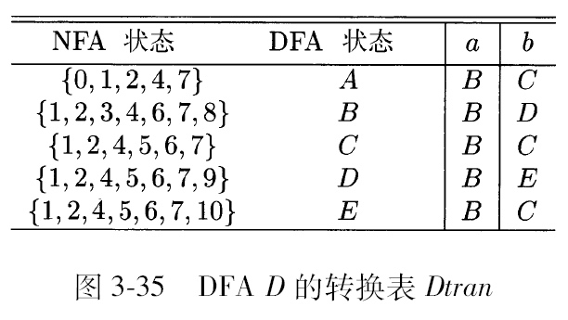
子集构造法的例子(cont.)
开始状态: A， 接受状态: E

Slide 57
正则表达式到NFA
基本思想
根据正则表达式的递归定义，按照正则表达式的结构递归地构造出相应的NFA
算法分为两个部分
基本规则处理ε和单符号的情况
对于每个正则表达式的运算，建立组合/组装相应的NFA的方法

Slide 58
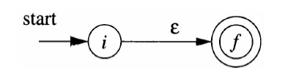

转换算法
基本规则部分
表达式ε
表达式a

Slide 59
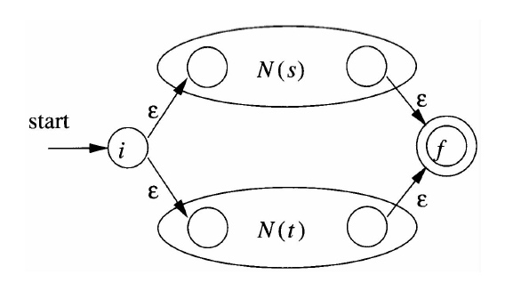
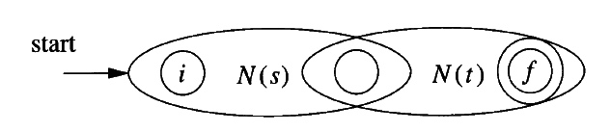
转换算法(cont.)
归纳部分
s | t
st

Slide 60
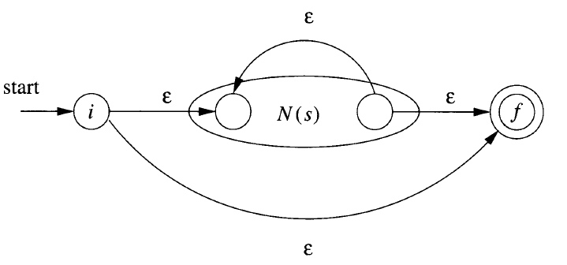
转换算法(cont.)
归纳部分
s*

Slide 61
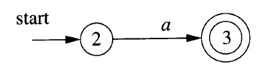
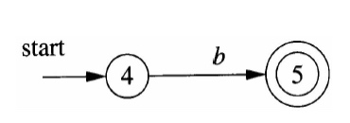
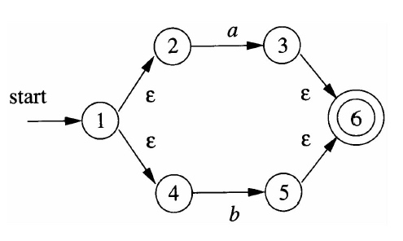
正则表达式到NFA的例子
正则表达式: (a|b)*abb
第一个a对应的NFA
第一个b对应的NFA
(a|b)的NFA

Slide 62
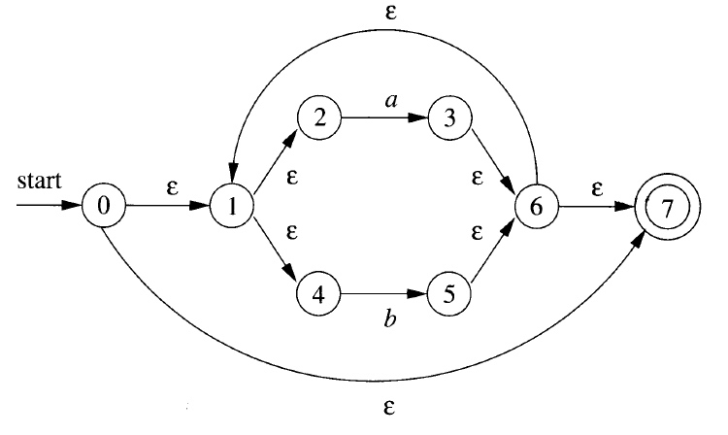
正则表达式到NFA的例子(cont.)
(a|b)*的NFA

Slide 63
词法分析器生成工具的功能
生成的词法分析器中包含一个模拟有穷自动机的模块
其余部分由生成工具根据词法规则的描述自动生成，包括
自动机的转换表
与动作相关的代码，适当的时候由模拟器调用
构造自动机时
首先构造出各个模块对应的NFA
然后将这些NFA合并称为一个NFA
(根据需要)进行确定化(DFA)

Slide 64
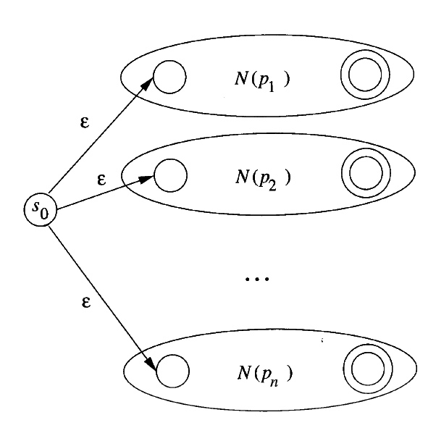
NFA的合并方法
合并方法
引入新的开始状态，并引入由该开始状态到各个原开始状态的ε转换
得到的NFA所接受的语言是原来各个NFA语言的并集
不同的接受状态代表不同模式

Slide 65
确定化NFA后的处理
对得到的NFA进行确定化，得到DFA
一个DFA的接受状态对应于NFA的状态子集，其中至少包含一个NFA的接受状态
如果其中包含多个对应于不同模式的NFA接受状态，则表示当前的输入前缀对应于多个模式，存在冲突
找出第一个这样的模式，将该模式作为此DFA接受状态的输出。

Slide 66
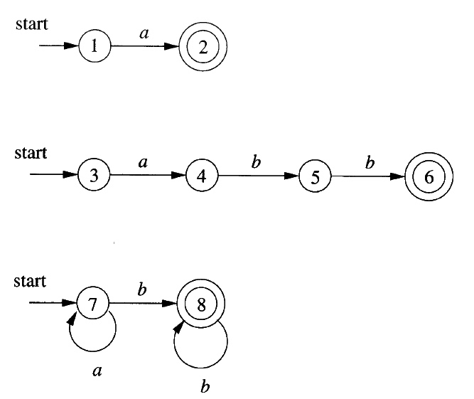
例子
假设有3个模式
a {A1}
abb {A2}
a*b⁺ {A3}
构造各模式的NFA

Slide 67
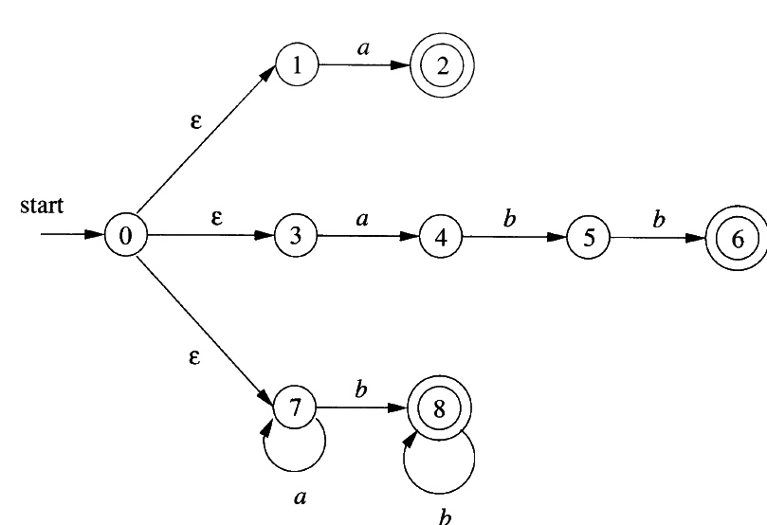
例子(cont.)
合并NFA
2: 模式1
6: 模式2
8: 模式3
模式1
模式2
模式3

Slide 68
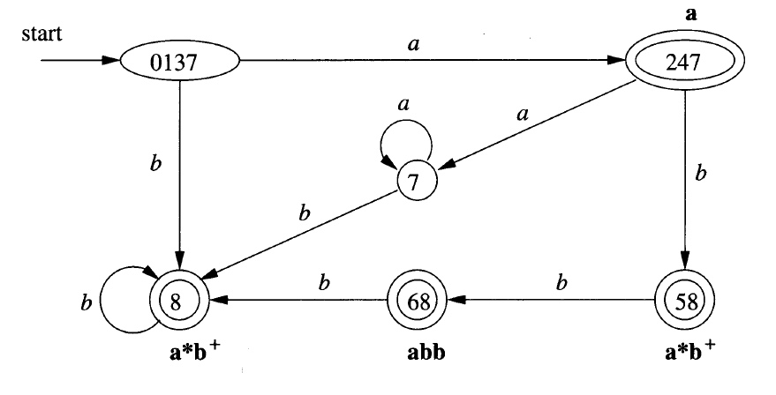
例子(cont.)
确定化得到的DFA
DFA状态68对应的NFA状态子集为{6, 8}，其对应的模式是abb(即模式2)，而不是a*b⁺(即模式3)
模式1
模式3
模式3
模式2/3？

Slide 69
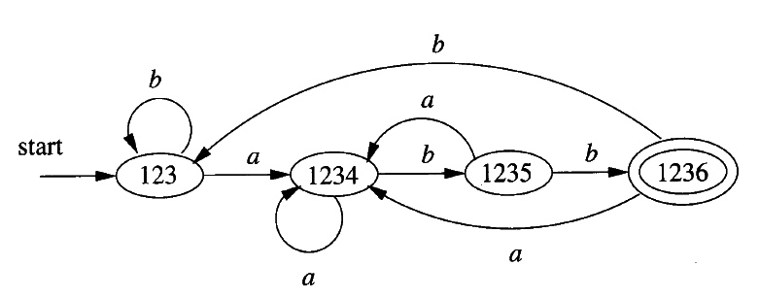
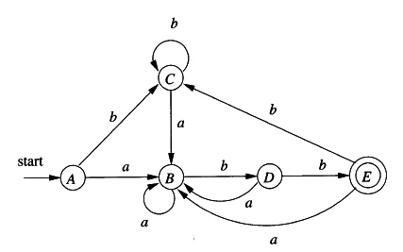
DFA的最小化
一个正则语言可对应于多个识别此语言的DFA
通过DFA的最小化可得到状态数量最少的DFA(不计同构，这样的DFA是唯一的) 【Myhill-Nerode定理】
两个等价的DFA: 都识别 (a|b)*abb

Slide 70
状态的区分
状态的可区分【回顾正则语言性质上的等价关系R_{L}和R_{M}】
如果存在串x，使得从状态s₁和s₂出发，一个到达接受状态，另一个到达非接受状态，那么x就区分了s₁和s₂
如果存在某个串区分了状态s和t，我们说s和t是可区分的，否则他们是不可区分的
不可区分的两个状态就是等价的，可以合并【实际上就是这两个状态满足关系R_{L}】
空串ε区分了E和其它状态；
bb区分了A和B

Slide 71
DFA最小化算法【求异法】
把所有可区分的状态分开(迭代过程)
基本步骤: ε区分了接受状态和非接受状态
归纳步骤: 如果s和t是可区分的，且s’到s、t’到t都有标号为a的边，那么s’和t’也是可区分的。
经过上述迭代之后，最终没有区分开的状态就是等价的
所有的死状态(不可达状态)都是等价的
将划分得到的等价类合并，并重建DFA

Slide 72
最小化算法(划分方法)
1. 设置初始划分: Π={S-F, F} //将接受状态和非接受状态分开
2. 迭代，不断划分:
for (Π中的每个元素G){
细分G，使得G中的s、t仍然在同一个组中，iff
对于任意输入a，s、t都到达π中的同一组；
Π_{new}= 将Π中的G替换为细分得到的小组
}
3. 如果Π_{new}==Π，令Π_{final}=Π，算法完成，否则Π=Π_{new}，转步骤2

Slide 73
最小化算法(构造部分)
4. 在Π_{final}的每个组中选择一个状态做代表(合并)，作为最小化DFA中的状态
开始状态就是包含原开始状态的组的代表
接受状态就是包含了原接受状态的组的代表(该组肯定全部都是接受状态)
转换关系构造如下
如果s是G的代表，而原DFA中s在a上的转换到达t，且t所在的组的代表是r，那么最小化DFA中有s到r的一条a边转换

Slide 74
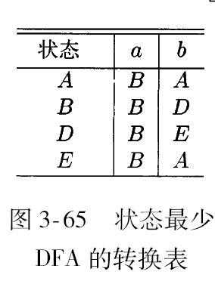
DFA最小化的例子
初始划分: {{A, B, C, D}, {E}}
处理{A, B, C, D}: b把它细分为{A, B, C}和{D}
处理{A, B, C}: a把它细分为{A, C} 和{B}
选取A、B、D、E为代表，构造得到最小DFA

Slide 75
词法分析器的状态最小化
基本思想和DFA最小化算法相同
差别
词法分析器中的接受状态对应不同词法单元的模式
对应不同模式的接受状态肯定是不等价的
初始划分为：
所有非终结符号+对应各模式的接受状态集合
其他划分方法和构造的方法都相同
接受状态对应的模式就是原来的模式

Slide 76
例子
初始划分: {0137, 7}, {247} ,{68}, {8, 58}, {∅}
增加死状态∅
模式1
{0137, 7}:由a区分
{8, 58}: 由b区分
模式3
模式3
模式2

Slide 77
总结(Summary)
主要概念
词法分析器的输入输出
正规表达式
DFA，NFA，
NFA转换为DFA，正规表达式转换为NFA，
DFA化简

Slide 78
总结(Summary)
从单词两种定义方式中构造词法分析程序的过程是:
分裂法
状态
最小化
DFA
词法
分析
程序
正规式
子集法
求同法
NFA
DFA
正规文法
求异法
转换规则

Slide 79
课堂练习
使用算法MYT(算法3.25)和子集构造法(算法3.20)将正则表达式转换为DFA，若得到的DFA非最小，则最小化该DFA
b(a|b)*bab

Slide 80


